Slide 1
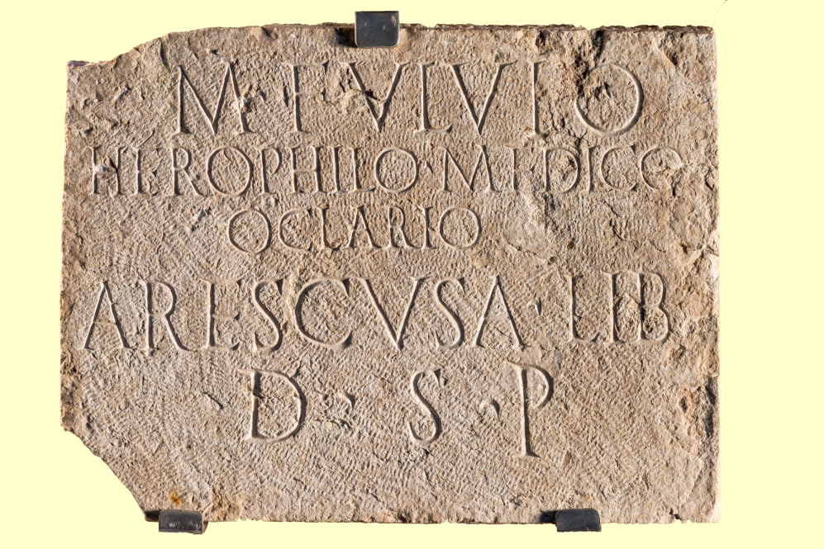
Επιτύμβια στήλη του Έλληνα οφθαλμίατρου Μάρκου Φούλβιου Ηρόφιλου.
Εντοπίστηκε το 1974 στη διασταύρωση των οδών Κων/πόλεως & Καρόλου.
Χρονολογείται τον 1^{ο} αι. μ.Χ..
Φέρει λατινική επιγραφή σε πέντε (5) στίχους:
M(arco) Fulvio Στον Μάρκο Φούλβιο
Herophilo medico Ηρόφιλο ιατρό
Oclario οφθαλμίατρο
Arescusa lib(erta) η Αρέσκουσα απελεύθερή του
d(e) s(ua) p(ecunia) με δικά της έξοδα

Slide 2
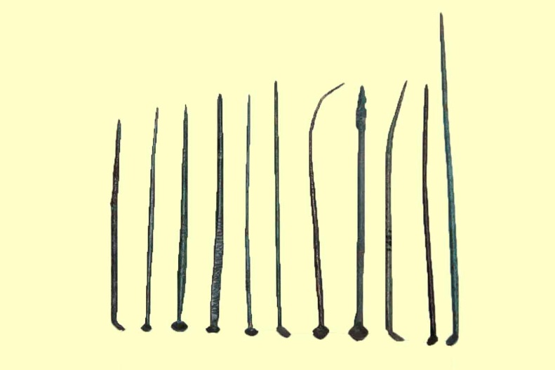
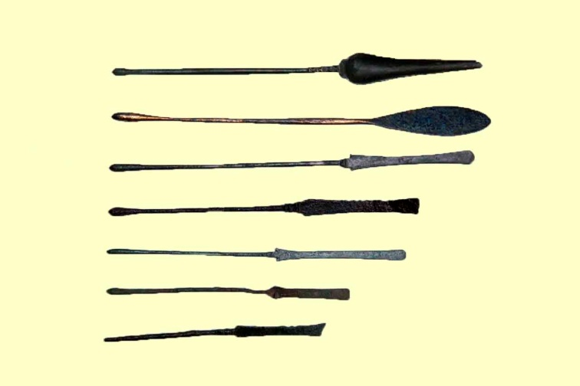
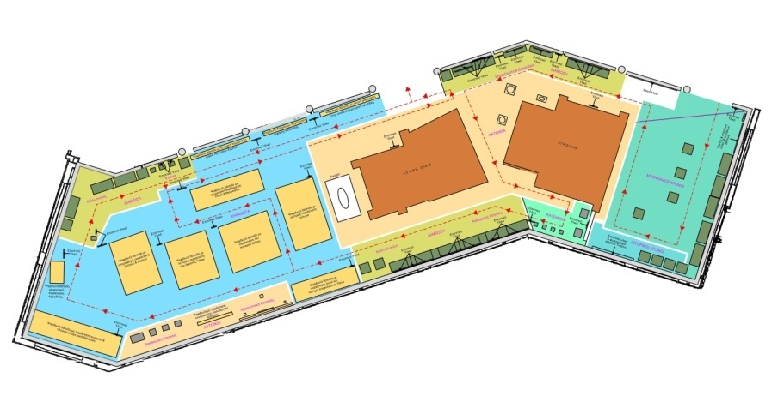
Στη λειτουργία οργανωμένων ιατρείων στην Πάτρα συνηγορούν οι γραπτές πηγές, αλλά και τα αρχαιολογικά τεκμήρια.
Ο Κικέρωνας αναφέρεται στον φίλο του γιατρό Ασκλάπωνα στον οποίο εμπιστεύτηκε τον φίλο του Τύρωνα.
Μία σειρά ιατρικών εργαλείων, όπως χάλκινες και οστέινες μήλες που χρησιμοποιούνται στη χειρουργική, στην οφθαλμολογία, στον καθαρισμό τραυμάτων κτλ., αλλά και σπάτουλες, εντοπίστηκαν τόσο σε τάφους όσο και σε οικιστικά συμπλέγματα.
Χάλκινες μήλες. Ρωμαϊκή Περίοδος
Μεταλλικές σπάτουλες
Ρωμαϊκή Περίοδος
Όλα τα αντικείμενα εκτίθενται στην Αίθουσα του Ιδιωτικού Βίου

